Slide 1



Дослідження методів управління станом односторінкових застосунків
Малікова Т.В., група ІПЗздм – 23- 1
Науковий керівник: проф. Смеляков К.С.
2025

Slide 2
Актуальність теми
Сучасні односторінкові застосунки (SPA) стали домінуючим підходом у веброзробці завдяки своїй зручності, динамічності та високій продуктивності. Проте ефективна реалізація таких застосунків неможлива без правильної організації управління станом.
Зі зростанням складності проєктів, кількості компонентів та взаємодій між ними виникає потреба у централізованих, масштабованих рішеннях для збереження й оновлення стану. Через велику кількість існуючих бібліотек постає проблема вибору оптимального інструменту. Тому порівняльне дослідження найбільш популярних рішень є актуальним і практично значущим.

Slide 3
Аналіз предметої галузі
SPA (Single Page Application) - веб-додатки, які оновлюють контент без повного перезавантаження сторінки, покращують користувацький досвід завдяки швидкому реагуванню.
Проблеми управління станом у SPA полягають у необхідності відстежувати зміни в багатьох компонентах, асинхронності і потребі у глобальному стані.
Фреймворк React - декларативний підхід до побудови UI, компонентна архітектура для розподілу логіки.
Головним викликом є те, що локальний стан підходить тільки для простих завдань, а глобальний стан вимагає спеціальних рішень.

Slide 4
Об’єкт і предмет дослідження
Об’єкт дослідження — методи управління станом в односторінкових застосунках на базі фреймворку React.
Предмет дослідження — порівняння роботи конкретних бібліотек: Redux, Zustand, Recoil і Context API.
У центрі уваги — принципи організації стану, способи передачі даних, вплив на рендеринг компонентів, продуктивність, легкість реалізації та масштабованість проєктів.

Slide 5
Постановка задачі
Мета: провести теоретичний та експериментальний аналіз методів глобального управління станом, визначити найефективніші підходи для застосування в SPA-застосунках.
Завдання:
Описати проблему керування станом у React.
Провести огляд і класифікацію популярних бібліотек.
Розробити прототипи застосунків з однаковою логікою, використовуючи різні бібліотеки.
Провести заміри продуктивності, обсягу коду, кількості ререндерів.
Побудувати візуалізації результатів і сформулювати практичні висновки.

Slide 6
Теоретична база дослідження
В основу дослідження покладено:
офіційну документацію бібліотек (React, Redux, Zustand, Recoil),
фахову літературу (посібники, книги з управління станом у React),
статті з технічних блогів та порталів (Medium, Dev.to),
навчальні ресурси (Redux Toolkit, React Patterns),
практичний досвід розробників у відкритих проєктах.
Аналіз джерел дозволив сформувати чітке розуміння різних стратегій роботи зі станом.

Slide 7
Проблема локального управління станом
Локальні засоби React (useState, useReducer) ефективні лише у невеликих компонентах або малих проєктах. Зі зростанням дерева компонентів:
зростає кількість "прокидування" даних (проп-дрилінг),
важче синхронізувати зміни між компонентами,
рендеринги відбуваються частіше, що впливає на продуктивність,
ускладнюється підтримка архітектури.
Для уникнення цих проблем потрібен перехід до глобального стану.

Slide 8
Redux: масштабованість і структура
Redux — одна з найстаріших і найпопулярніших бібліотек для глобального керування станом.
Принципи:
Централізоване store.
Зміни здійснюються через actions і обробляються reducers.
Висока передбачуваність, чітка архітектура.
Переваги:
Добре працює у великих проєктах,
підтримка DevTools,
зручність тестування та масштабування
Недоліки:
Шаблонний код,
складна інтеграція.

Slide 9
Zustand: мінімалізм і ефективність
Zustand — сучасна легка бібліотека, яка:
використовує функціональний стиль створення глобального стану,
не потребує Provider,
має простий API,
дозволяє вибіркову підписку на частини стану (селектори).
Переваги:
Висока продуктивність.
Мінімум коду.
Зручна інтеграція.
Ідеально підходить для невеликих і середніх застосунків.

Slide 10
Context API: базове глобальне рішення
Context API — вбудований механізм React для передачі стану без проп-дрилінгу.
Особливості:
Створення Context,
передача через Provider,
споживання через useContext.
Добре працює з невеликими наборами даних або глобальними параметрами (тема, мова, користувач).
Обмеження:
немає автоматичної оптимізації ререндерів,
відсутні засоби для складної логіки.

Slide 11
Recoil: атомарна структура стану
Recoil — бібліотека від Meta, орієнтована на складні взаємозалежності стану.
Основи:
atoms — базові одиниці стану.
selectors — похідні значення на базі атомів.
Переваги:
Гнучка організація складного стану.
Гарна інтеграція з React.
Добре підходить для модульних, ізольованих компонентів.
Обмеження:
бібліотека нова,
розвивається,
менше документації.

Slide 12
Теоретичний порівняльний аналіз
На основі аналізу документації, оглядів та прикладів реалізації:
Критерій | Context API | Redux | Zustand | Recoil
Продуктивність | Середня | Висока | Висока | Висока
Простота | Висока | Низька | Дуже висока | Висока
Масштабованість | Обмежена | Висока | Висока | Висока
Передбачуваність | Середня | Висока | Висока | Висока
Документація | Стандартна | Розширена | Середня | Обмежена

Slide 13
Експериментальна частина дослідження
Для перевірки теоретичних висновків було розроблено чотири версії SPA:
однакова логіка — бронювання місць,
різні реалізації стану: Redux, Zustand, Context API, Recoil,
однакова структура, верстка, інтерфейс.
Це дозволило провести об'єктивне порівняння на основі реального функціоналу.

Slide 14
Реалізація з Redux
Окремий модуль seatsSlice.js з редюсерами та екшенами.
Стан зберігається в централізованому сховищі.
Компоненти отримують доступ через useSelector і useDispatch.
Додаткові можливості: middleware, DevTools.
Структура коду складна, але надійна.

Slide 15
Реалізація з Zustand
Створено store за допомогою create().
Компоненти підписуються лише на потрібні частини стану.
Рендер відбувається лише для тих компонентів, які потребують оновлення.
Код — мінімалістичний, без шаблонних структур.

Slide 16
Реалізація з Context API
Створено SeatsContext та обгортка Provider.
Компоненти читають/оновлюють стан через useContext.
Контекст оновлює всі підписані компоненти.
Важко масштабувати при великій кількості змін.

Slide 17
Реалізація з Recoil
Створено atom для глобального стану місць.
selectors використовуються для агрегаційної логіки.
Компоненти використовують useRecoilState, useRecoilValue.
Висока гнучкість і контроль залежностей.

Slide 18
Цілі експерименту та параметри порівняння
Ключова мета — перевірити ефективність кожного підходу в реальних умовах. Зібрані метрики:
час оновлення стану (мс),
кількість повторних ререндерів,
споживання памʼяті (МБ),
обсяг коду (рядки),
час реалізації (хв),
експертна оцінка масштабованості (1–5).
Використано Chrome DevTools, React Profiler, статистичний аналіз результатів.

Slide 19
Таблиця результатів вимірювань
Метод | Час оновлення стану (мс) | К-сть ререндерів | Обсяг пам’яті (МБ) | Обсяг коду (рядки) | Час реалізації (хв) | Масштабованість (1–5)
Redux | 26 | 3 | 10.8 | 169 | 90 | 5
Zustand | 20 | 2 | 9.2 | 162 | 50 | 4
Context API | 22 | 2 | 9.6 | 175 | 60 | 2
Recoil | 19 | 2 | 10.3 | 173 | 60 | 4

Slide 20
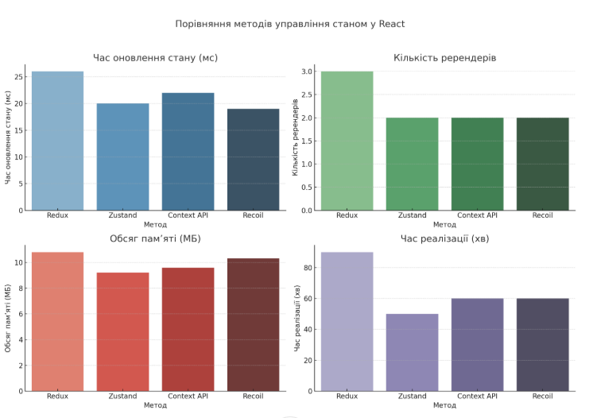
Порівняння методів управління станом у React

Slide 21
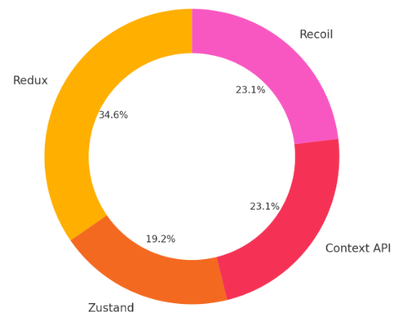
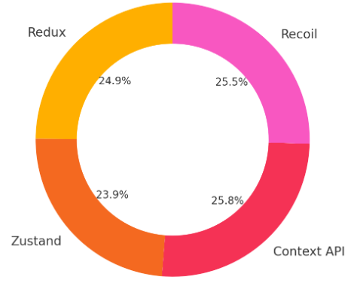
Розподіл обсягу коду та часу реалізації
Розподіл обсягу коду (рядки)
Розподіл часу реалізації (хв)

Slide 22
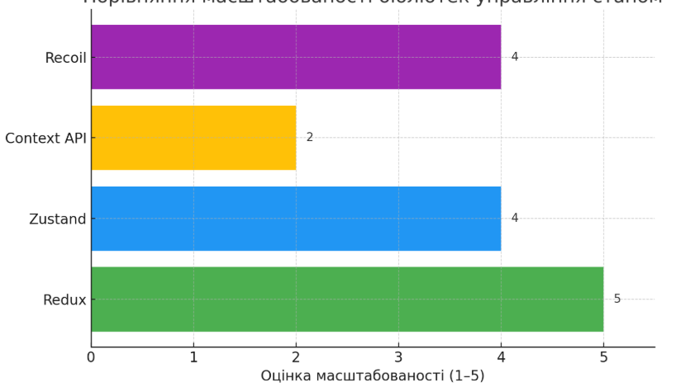
Рейтинг масштабованості

Slide 23
Інтерпретація результатів
Аналіз результатів експерименту показав, що бібліотеки Zustand і Recoil демонструють найкращі показники продуктивності: вони забезпечують швидке оновлення стану, мінімальну кількість ререндерів і економне використання пам’яті. Context API показав себе добре у простих реалізаціях, але виявив обмеження при ускладненні архітектури. Redux продовжує залишатися стабільним вибором для великих застосунків, хоча його складність і обсяг коду значно перевищують альтернативні рішення.
Узагальнюючи результати, можна зробити висновок, що для невеликих або середніх проєктів доцільно використовувати Zustand або Recoil завдяки простоті впровадження та високій ефективності. Redux доцільно застосовувати у великих командах, де важливі передбачуваність і контроль над потоками даних. Context API варто використовувати лише для локальних або допоміжних задач. Отримані результати дозволили не лише кількісно порівняти бібліотеки, а й сформувати рекомендації щодо їх використання в різних умовах.

Slide 24
Висновки
У рамках дослідження було проаналізовано та порівняно методи управління станом у React-застосунках: Redux, Zustand, Context API та Recoil. Встановлено, що кожен підхід має свої переваги залежно від складності проєкту та вимог до продуктивності.
Redux забезпечує передбачуваність та масштабованість, однак потребує більше коду. Zustand виявився найпростішим у реалізації та досить ефективним. Context API придатний для невеликих застосунків, а Recoil — для проєктів зі складними залежностями.
Результати практичних вимірювань підтвердили теоретичні висновки, дозволивши сформувати обґрунтовані рекомендації щодо вибору бібліотек для управління станом у SPA.

